Slide 1
中国人民大学信息学院
数据库系统概论
An Introduction to Database System
第十六章 XML数据库

Slide 2
第十六章 XML数据库
16.1 概述
16.2 XML简介
16.3 XML数据模型
16.4 SQL/XML
16.5 小结

Slide 3
16.1 概述
XML(eXtended Markup Language)
  可扩展的标记语言
  用户可以定义自己的标记，用来描述文档的结构
  W3C(World Wide Web Consortium)在1998年制定的一项标准，用于网上数据交换
  是标准通用标记语言SGML的一个子集

Slide 4
概述(续)
XML在SGML和HTML的基础上发展起来的
相对于HTML，XML具有如下的一些特点：
  更多的结构和语义
  可扩展性
  自描述性
  数据与显示分离
  简洁性

Slide 5
第十六章 XML数据库
16.1 概述
16.2 XML简介
16.3 XML数据模型
16.4 SQL/XML
16.5 小结

Slide 6
16.2 XML简介
一、XML说明(XML declaration)
  对XML文档处理的环境和要求的说明
  必须在文档的第一行
  例如：
<?xml version="1.0" encoding="UTF-8" standalone="no"?>

Slide 7
二、元素
元素(element)是XML文档的主要组成部分
  标记名
    区分大、小写
    开始于字母或下划线(_)，后面可以跟任意长度的字母、数字、句点(.)、连接符(-)、下划线或冒号
  起始标记形式是<标记名>，终止标记形式是</标记名>
  嵌套
  有且只有一个根元素

Slide 8
元素(续)
<?XML version= “1.0” encoding=“UTF-8” standalone=“no”?>
<pub>
<library>Beijing Library</library>
<book year=“2000”>
<title>Database System Concepts</title>
<price>26.50</price>
<author id=“101”>
<name>Kaily Jone</name>
</author>
<author id=“102”>
<name>Silen Smith</name>
</author>
</book>
<book year=“2001”>
<title>Introduction to XML</title>
<price>18.80</price>
<author id=“103”>
<name>Kaily Jone</name>
</author>
</book>
<article editorID=“105”>
<title>A Query language for XML</title>
<price>26.50</price>
<author id=“104”>
<name>Kaily Jone</name>
</author>
</article>
</pub>
图16.1 一个XML文档示例

Slide 9
三、属性
描述元素的有关信息
格式为：<元素名 属性名=“属性值”>
  如<book year=“2000”>。
  属性值必须出现在单引号或双引号中
一个元素可以有任意多个属性，每个属性取不同的属性名

Slide 10
四、处理指令
处理指令(processing instructions)是为使用一段特殊代码而设计的标记
为处理XML文档的应用程序提供信息。
组成：处理指令名称和数据
  其格式为<?target data?>。例如<?cocoon-process type=“sql”?>

Slide 11
五、注释
注释以<!-开始，以->结束
注释可以在XML文档的任何地方插入

Slide 12
六、良构的XML文档
良构的(well-formed)XML文档是指：
  文档的构造从语法上都是正确的
  只有一个顶层元素，即根元素
  至少包含一个元素，即文档中必须有根元素
  所有的起始标记都有与之对应的终止标记，或者使用空元素速记语法
  所有的标记都正确的嵌套
  每一个元素的所有属性具有不同属性名

Slide 13
七、实体
用来定义重复使用的文档内容
格式为：<!ENTITY 实体名 “实体内容”>
  例如<!ENTITY DW "Data Warehouse">
引用实体的格式为&实体名
  当XML处理器遇到字符串&DW时就用字符串Data Warehouse代替该实体DW

Slide 14
第十六章 XML数据库
16.1 概述
16.2 XML简介
16.3 XML数据模型
16.4 SQL/XML
16.5 小结

Slide 15
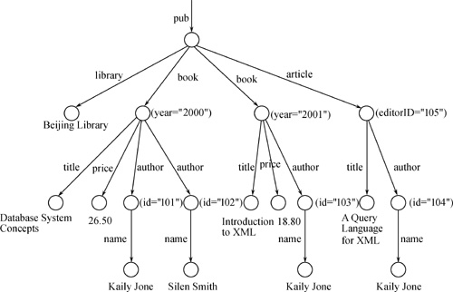
XML数据模型
XML数据是自描述的、不规则的，可以用图模型来表示
元素标识名
属性－值对应集合
元素文本内容
图16.1中的XML数据的图模型表示

Slide 16
XML数据模型(续)
XML数据 VS 半结构化数据
  (1) XML中存在参照
  (2) XML中的元素是有序的
  (3) XML中可以将文本与元素混合
  (4) XML包含许多其他的内容
XML数据模型：XML Information Set，Xpath1.0 Data Model，DOM model和XML Query Data Model

Slide 17
XML数据模型(续)
这四种模型都采用树结构。
表16.1 XML数据模型的比较
 | XML Information Set | Xpath 1.0 Data Model | DOM 1.0 Level 2 | XML Query Model
对象 | XML文档 | XML文档 | XML(或HTML)文档 | XML文档或部分的集合
定义方式 | 对XML语法项的附加描述 | 对一组结点类型的数据结构和字符串值的描述 | 一组对象接口的描述 | Constructor和accessor的功能描述
是否要求DTD或XML Schema验证 | 否 | 否 | 否 | 是

Slide 18
16.3 XML数据模型
16.3.1 XML DTD
16.3.2 XML Schema

Slide 19
16.3.1 XML DTD
文档类型定义DTD(Document Type Descriptors)
  用来描述XML文档的结构，类似于模式的概念
DTD定义内容
  元素、属性
  元素出现的次序、出现的次数
  如何相互嵌套
  其他详细信息

Slide 20
一、元素的定义
DTD定义元素的格式为：
<!ELEMENT 元素名(元素内容描述)>
［例1］ <!ELEMENT name (title?，first-name，last-name)>
［例2］ <!ELEMENT addressbook (address+)>
［例3］ <!ELEMENT private-addresses (address*)>
［例4］ <!ELEMENT name(title?，first-name ，( middle-initial | middle- name )?，last-name ) >
［例5］ <!ELEMENT city (#PCDATA ) >

Slide 21
二、属性的定义
DTD中定义属性的格式为：
<!ATTLIST 元素名 (属性名 属性类型 缺省声明) * >
属性类型
  字符串类型
  枚举类型
缺省声明
  #REQUIRED，表示该属性在XML文件中必须出现
  #IMPLIED，表示该属性在XML文件中可以缺省
  声明缺省属性值
［例6］ <!ATTLIST book year CDATA #IMPLIED>

Slide 22
属性的定义(续)
通常把DTD存储在一个后缀为.dtd的外部文件里
［例7］ 一个XML DTD 示例
<!-address.dtd->
<!ELEMENT address (name，street，city，state，postal-code)>
<!ELEMENT name (title? first-name，last-name)>
<!ELEMENT title (#PCDATA)>
<!ELEMENT first-name (#PCDATA)>
<!ELEMENT last-name (#PCDATA)>
<!ELEMENT street (#PCDATA)>
<!ELEMENT city (#PCDATA)>
<!ELEMENT state (#PCDATA)>
<!ELEMENT postal-code (#PCDATA)>

Slide 23
16.3 XML数据模型
16.3.1 XML DTD
16.3.2 XML Schema

Slide 24
XML Schema
定义XML模式的另外两个标准：
  XML Schema
  Document Content Descriptors(DCDs)
XML Schema
  用XML来定义其文档的模式，支持对结构和数据类型的定义

Slide 25
XML Schema(续)
XML Schema的例子
［例8］
<elementType name="paper">
<sequence>
<elementTypeRef name="title"/>
<elementTypeRef name="author" minOccurs="0"/>
<elementTypeRef name="year"/>
<choice>
<elementTypeRef name="journal"/>
<elementTypeRef name="conference"/>
</choice>
</sequence>
</elementType>

Slide 26
XML Schema(续)
表16.2 DTD和XML Schema的特征比较
 | Syntax in XML | Namespace | Include & Import | Built-in type | User-defined type | Domain constraint | Explicit Null
DTD | No | No | No | 10 | No | No | No
XML Schema | Yes | Yes | Yes | 37 | Yes | Yes | Yes
XML Schema更为完善
DTD简便易用

Slide 27
XML Schema(续)
良结构的文档
有效的文档
无效的文档

Slide 28
第十六章 XML数据库
16.1 概述
16.2 XML简介
16.3 XML数据模型
16.4 SQL/XML
16.5 小结

Slide 29
16.4 SQL/XML
SQL2003标准增加了对XML的支持，定义了数据库语言SQL与XML结合的方式，扩展的部分称为SQL/XML

Slide 30
SQL/XML(续)
表16.3 SQL/XML中的主要关键词及功能分类
功 能 |  | SQL/XML中的关键词
数据类型定义 |  | XML
强制数据类型转化 |  | XMLCAST
字符串→XML |  | XMLPARSE
XML→字符串 |  | XMLSERIALIZE
XML发布函数 | 关系数据→XML | XMLELEMENT，(XMLNAMESPACES，XMLATTRIBUTES)，XMLFOREST，XMLCONCAT，XMLAGG，XMLCOMMENT，XMLPI
XML提取函数 | XML→XML | XMLQUERY
 | XML→关系 | XMLTABLE
 | XML→布尔值 | XMLEXISTS

Slide 31
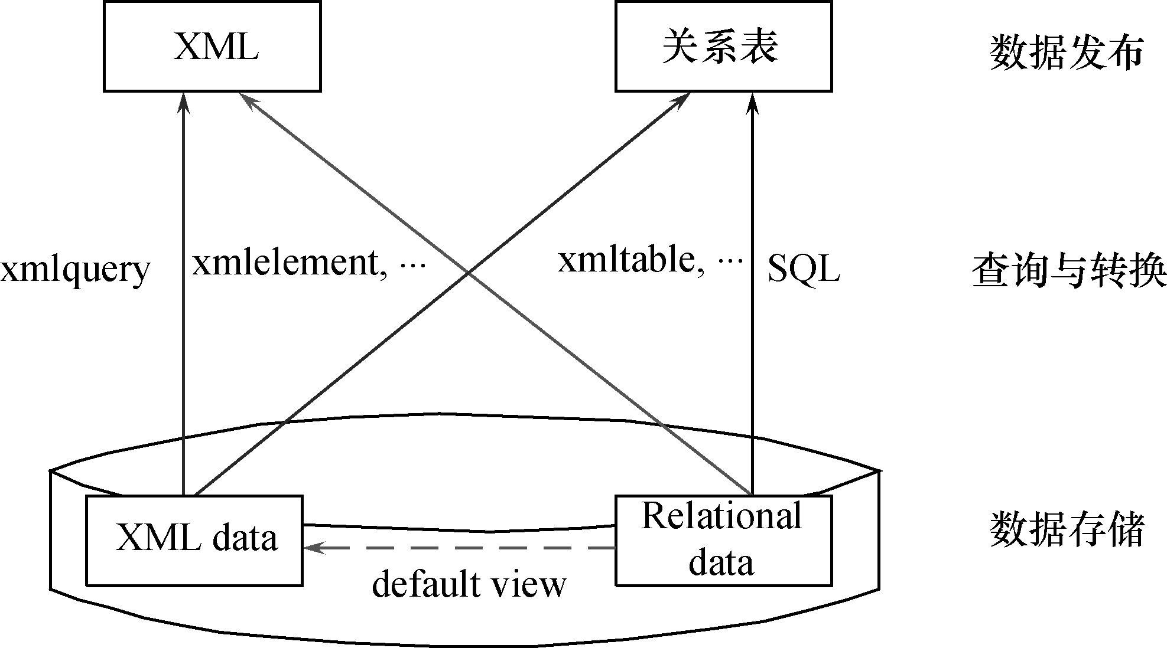
SQL/XML(续)
SQL/XML定义了新的数据类型—XML数据类型，以及一组函数
XML和关系数据间的双向转换

Slide 32
16.4 SQL/XML
16.4.1 XML数据类型
16.4.2 XML发布函数
16.4.3 XML提取函数

Slide 33
16.4.1 XML数据类型
原生(Native)SQL数据类型：XML数据类型，用“XML”表示
［例1］ 创建一个书店表bookstore，其中bib列的类型是XML。
CREATE TABLE bookstore(id INT PRIMARY KEY，bib XML);

Slide 34
XML数据类型(续)
［例2］ 可以将一个XML文档加入书店bookstore中。
INSERT INTO bookstore
VALUES (1492，
  xmlparse ('<?xml encoding="UTF-8"?>
  <book price="25.00">
  <lang>English</lang>
  …
  </book>') );

Slide 35
XML数据类型(续)
XMLCast
  将某种SQL预定义类型的数据转换为一种XML类型
  将某种XML类型的数据转换为其他的SQL预定义类型或XML类型
格式
XMLCAST ( value-expression AS type )

Slide 36
16.4 SQL/XML
16.4.1 XML数据类型
16.4.2 XML发布函数
16.4.3 XML提取函数

Slide 37
16.4.2 XML发布函数
XML发布函数的作用：从关系数据创建XML结构
一、XMLElement函数
  创建一个XML元素，可以指定元素名字
［例3］
  SELECT e.id，XMLELEMENT(NAME "Emp"，e.fname || ' ' || e.lname)
  AS "result"
  FROM employees e；

Slide 38
XML发布函数(续)
假设关系表employees如下：
Id | fname | lname | hire | dept
1001 | John | Smith | 2000-05-24 | Accounting
1206 | Bob | Martin | 1996-02-01 | Shipping
查询返回的结果是：
ID | Result
1001 | <Emp>John Smith</Emp>
1206 | <Emp>Bob Martin</Emp>

Slide 39
XML发布函数(续)
嵌套使用
  ［例4］
  SELECT e.id，XMLELEMENT( NAME "Emp"，
  XMLELEMENT (NAME "name"，e.lname )，
  XMLELEMENT (NAME "hiredate"，e.hire )
  ) AS "result"
  FROM employees e;

Slide 40
XML发布函数(续)
查询返回的结果是：
ID | result
1001 | <Emp> <name>Smith</name> <hiredate>2000-05-24</ hiredate> </Emp>
1206 | <Emp> <name>Martin</name> <hiredate>1996-02-01</hiredate> </Emp>

Slide 41
XML发布函数(续)
参数是子查询
［例5］
SELECT e.id，XMLELEMENT ( NAME "Emp"，
XMLELEMENT (NAME "name"，e.lname)，
XMLELEMENT (NAME "dependants"，
(SELECT COUNT (*)
FROM dependants d
WHERE d.parent=e.id) )
) AS "result"
FROM employees e；

Slide 42
XML发布函数(续)
返回的结果可能是：
ID | result
1001 | <Emp> <name>Smith</name> <dependants>3</dependants> </Emp>

Slide 43
XML发布函数(续)
二、XMLAttributes函数
  为构建的元素生成一组属性
  仅在XMLElement函数中使用

Slide 44
XML发布函数(续)
［例6］
SELECT e.id，XMLELEMENT (NAME "Emp"，
XMLATTRIBUTES (e.id，e.lname AS "name")
) AS "result"
FROM employees e；
返回的结果可能是：
ID | result
1001 | <Emp ID="1001" name="Smith"/>
1206 | <Emp ID="1206" name="Martin"/>

Slide 45
XML发布函数(续)
三、 XMLNamespaces
  给出名空间Namespaces
  ［例7］
  SELECT e.id，XMLELEMENT(NAME "admi:employee"，
  XMLNAMESPACES('http://www.admi.com' AS "admi")，
  XMLATTRIBUTES(e.workdept AS "admi:department")，
  e.lastname
  ) AS "result"
  FROM employees e
  WHERE e. job='ANALYST'；

Slide 46
XML发布函数(续)
可能的结果是：
ID | result
1130 | <admi:employeexmlns:admi=http://www.admi.com admi:department="C01">QUINTANA</admi:employee>
1140 | <admi:employeexmlns:admi=http://www.admi.com admi:department="C01">NICHOLLS</admi:employee>

Slide 47
XML发布函数(续)
四、XMLForest函数
  生成一组元素

Slide 48
XML发布函数(续)
［例8］
SELECT e.id，XMLFOREST (e.hire，e.dept AS "department") AS "result"
FROM employees e；
结果是：
ID | result
1001 | <HIRE>2000-05-24</HIRE> <department>Accounting</department>
1206 | <HIRE>1996-02-01</HIRE> <department>Shipping</department>

Slide 49
XML发布函数(续)
五、XMLConcat函数
  将两个以上的XML数据值串接起来
  ［例9］
  SELECT e.id，XMLCONCAT (
  XMLELEMENT (NAME "first"，e.fname)，
  XMLELEMENT (NAME "last"，e.lname)
  )AS "result"
  FROM employees e；

Slide 50
XML发布函数(续)
返回的结果可能是：
ID | Result
1001 | <first>John</first> <last>Smith</last>
1206 | <first>Mary</first> <last>Martin</last>
如果某个结果返回空值，则不出现在串接中。

Slide 51
XML发布函数(续)
六、XMLAGG函数
  XMLAGG是一个聚集函数
  参数是一个XML数据类型的表达式

Slide 52
XML发布函数(续)
［例10］
SELECT XMLELEMENT (NAME "Department"，
XMLATTRIBUTES (e.dept AS "name")，
XMLAGG (XMLELEMENT (NAME "emp"，e.lname)) )
AS "dept_list"，
COUNT(*) AS "dept_count"
FROM employees e
GROUP BY dept；

Slide 53
XML发布函数(续)
假设关系表employees加上了2条记录，共4条记录：
Id | fname | lname | hire | dept
1000 | Tom | Yates | 2001-08-02 | Accounting
1001 | John | Smith | 2000-05-24 | Accounting
1205 | Mary | Oppenheimer | 2000-01-19 | Shipping
1206 | Bob | Martin | 1996-02-01 | Shipping

Slide 54
XML发布函数(续)
返回的结果是：
dept_list | dept_count
<Department name="Accounting"> <emp>Yates</emp> <emp>Smith</emp> </Department> | 2
<Department name="Shipping"> <emp>Oppenheimer</emp> <emp>Martin</emp> </Department> | 2

Slide 55
XML发布函数(续)
ORDER BY子句指定返回值的串接顺序
［例11］
SELECT XMLELEMENT (NAME "Department"，
XMLATTRIBUTES (e.dept AS "name")，
XMLAGG (XMLELEMENT (NAME "emp"，e.lname)
ORDER BY e.lname)
) AS “dept_list”，
COUNT(*) AS "dept_count"
FROM employees e
GROUP BY dept；

Slide 56
XML发布函数(续)
返回的结果是：
dept_list | dept_count
<Department name="Accounting"> <emp> Smith </emp> <emp> Yates </emp> </Department> | 2
<Department name="Shipping"> <emp> Martin </emp> <emp> Oppenheimer </emp> </Department> | 2

Slide 57
XML发布函数(续)
七、XMLComment函数
  生成注释
［例12］
XMLCOMMENT('This is a comment')
结果生成<!-This is a comment->

Slide 58
XML发布函数(续)
八、XMLPI函数
  生成处理指令
［例13］
XMLPI(NAME "includeFile"，'/POs/template.hls')
结果生成 <?includeFile /POs/template.hls?>

Slide 59
16.4 SQL/XML
16.4.1 XML数据类型
16.4.2 XML发布函数
16.4.3 XML提取函数

Slide 60
16.4.3 XML提取函数
一、XMLQuery函数
XML数据的查询语言
SQL/XML提供将XQuery嵌入SQL的机制，对存储在关系数据库中的XML数据可以用XQuery进行查询
返回的数据类型为XML

Slide 61
XML提取函数(续)
［例14］选出价格低于80的所有英文书，返回价格和作者名
SELECT XMLQUERY(
‘for $bib in $doc/bib［lang/text()='English'］，
$book in $bib//book
WHERE $book/@price < 80
RETURN <bookInfo>
{$book/@price}，{$book/author/name}
</bookInfo>'
PASSING bib AS "doc" RETURN CONTENT) AS "result"
FROM bookstore；

Slide 62
XML提取函数(续)
返回的结果可能是：
Result
<bookinfo price="25"> <name> Serge Abiteboul </name> </bookinfo>
<bookinfo price="60"> <name> Roger Penrose </name> </bookinfo>
Xquery中的return子句有构造XML的功能

Slide 63
XML提取函数(续)
二、XMLTable函数
  从XML数据中提取信息，返回结果是一个二维的关系表(列的定义用XPath路径表达式)

Slide 64
XML提取函数(续)
  ［例15］ 选出价格低于80的英文书，显示书名、作者名、出版年份和价格(返回关系表的格式)。
  SELECT T.title，T.author，T.year，T.price
  FROM bookstore AS B，
  XMLTABLE(
  'for$bib in $doc/bib［lang/text()='English'］，
  $book in $bib//book
  WHERE $book/@price < 80
  RETURN $book'
  PASSING B.bib AS "doc"
  COLUMNS "title" VARCHAR(100) PATH './title'，
  "year" INTEGER PATH './year'，
  "price" DOUBLE PATH './@price'，
  "author" VARCHAR(30) PATH './author/name'
  ) AS T；

Slide 65
XML提取函数(续)
返回的可能结果是：
Title | author | year | price
Data on the Web | Serge Abiteboul | 1999 | 15
The Emperor’s New Mind | Roger Penrose | 1989 | 60

Slide 66
XML提取函数(续)
三、 XMLExists
  谓词
  检查XQuery查询在XML数据上的执行结果是否为非空
  如果查询结果是一个空序列，则谓词返回假，否则为真

Slide 67
XML提取函数(续)
［例16］ 查询标了价格的所有书目。
SELECT id，bib
FROM bookstore
WHERE XMLEXISTS(' $doc/bib/book/@price' PASSING bib AS "doc")；

Slide 68
第十六章 XML数据库
16.1 概述
16.2 XML简介
16.3 XML数据模型
16.4 SQL/XML
16.5 小结

Slide 69
16.5 小结
SQL/XML
  基于关系模型
  允许在SQL查询中直接使用XML发布函数生成XML结构
  对传统的SQL做了扩展
  SQL/XML既提供了从关系数据创建XML的功能，又能很好的适应已有的SQL环境

